Slide 1
TIẾNG VIỆT 1
Tập 2
Tuần 25
Bài 130: oăng – oăc

Slide 2
KHỞI ĐỘNG

Slide 3
GIÚP BẠN
QUA SÔNG

Slide 4
Trò chơi: GIÚP BẠN QUA SÔNG
Luật chơi:
Nhóm 4 bạn đi cắm trại bên bìa rừng, mải ngắm cảnh, các bạn không kịp qua bờ bên kia, nước đã ngập lên cao. Thật may vì có một chiếc thuyền đậu gần đó. Các em hãy giúp các bạn qua sông bằng cách trả lời các câu hỏi của thuyền.
2. Cách tiến hành:
- Click vào số (1-4) để chọn bạn đưa sang bờ, hiện slide câu hỏi.
- Click hình ếch: về trang chính trò chơi.
- Click vào bạn nhỏ: đưa bạn qua sông.

Slide 5
1
2
4
3
Notes:
Giáo viên nhấn chuột vào các con số để hiện ra câu hỏi, nếu học sinh trả lời đúng, GV nhấn chuột vào các nhân vật để nhân vật qua sông.

Slide 6
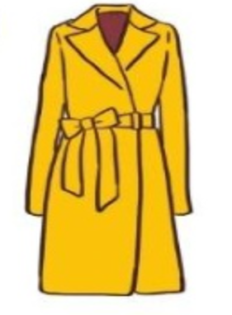
1
Câu hỏi: Tranh vẽ gì?
Đáp án: ¸o choµng

Slide 7
2
Điền vần oang hoặc vần oac thích hợp vào chỗ chấm.
oac
,
kh…. ba l«

Slide 8
3
Câu hỏi:
Đây là môn thể thao gì ?
Đáp án:
bóng chuyền

Slide 9
4
Đọc bài sau:

Slide 10
Bài 130: oăng - oăc
oăng
oăc

Slide 11
So sánh:
oăng - oăc

Slide 12
1. KHÁM PHÁ

Slide 13
1. Làm quen
con hoẵng
oăng
oăng

Slide 14
1. Làm quen
ngoắc tay
oăc
oăc

Slide 15
Bảng gài
oăng
con hoẵng
oăc
ngoắc tay

Slide 16
Giải lao
Bài hát:
Con chuột nhắt

Slide 17
2. LUYỆN TẬP

Slide 18
Notes:
Thầy cô bấm từng hình ảnh để hiện đáp án

Slide 19
3. TẬP ĐỌC

Slide 21
1
1
2
3
4
5
6
2
7
8
9
10

Slide 23
4. TẬP VIẾT

Slide 24
VIẾT BẢNG CON

Slide 25
Viết vào vở
Đọc lại bài 130
ęng
con hƋng
ęc
ngĳc tay

